Slide 1
小学语文21工作坊
班级简报
（第四期）

Slide 2
研修就像一片无望无际的海洋，那样深不可测，
我们就像一艘小船，在这浩瀚的大海中，寻找着彼岸，
研修就像一片广阔无边的天空，那样伟大宽广，
我们就像一只小鸟，在这辽阔的天空中，寻找着方向，
研修就像一座巍峨矗立的高山，那样直冲云霄，
我们就像一位求职者，在这雄伟的高山上，勇攀高峰，
打开研修这本书，仔细研读，
轻轻合上、细细回味，我们不禁发现：
研修是一种经历，也是一种体验；
研修是一种感受，更是一种积累。
卷首语：

Slide 3
学情通报：
亲爱的学员们：
在这忙碌而又充实的教学工作中，经过一段时间的培训学习，
我们的能力提升工作项目实施已接近尾声，根据平台的数据统计，现将小学语文第21工作坊的学习情况发布给大家。

Slide 4
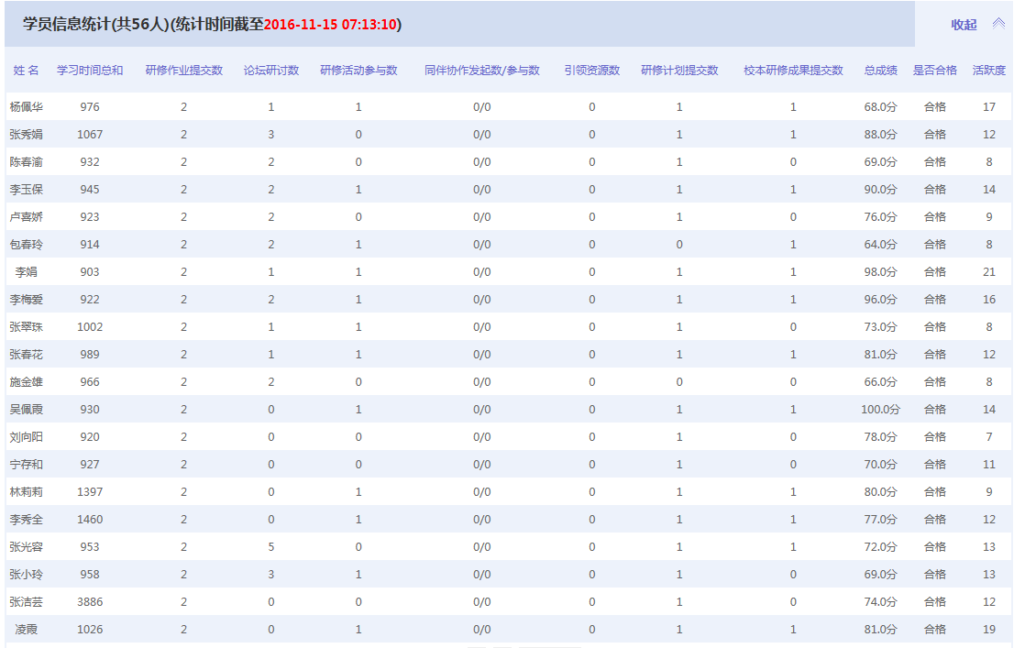
小学语文21工作坊

Slide 5
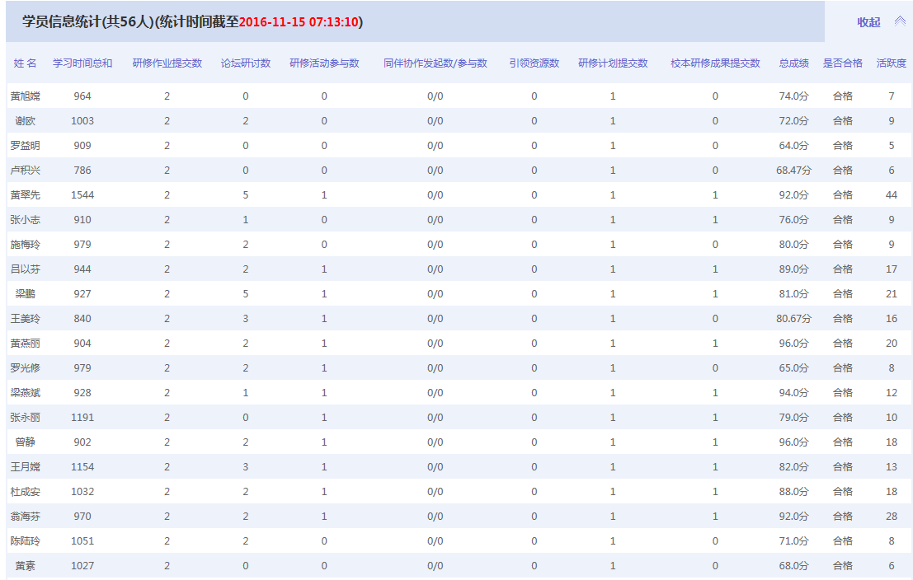
小学语文21工作坊

Slide 6
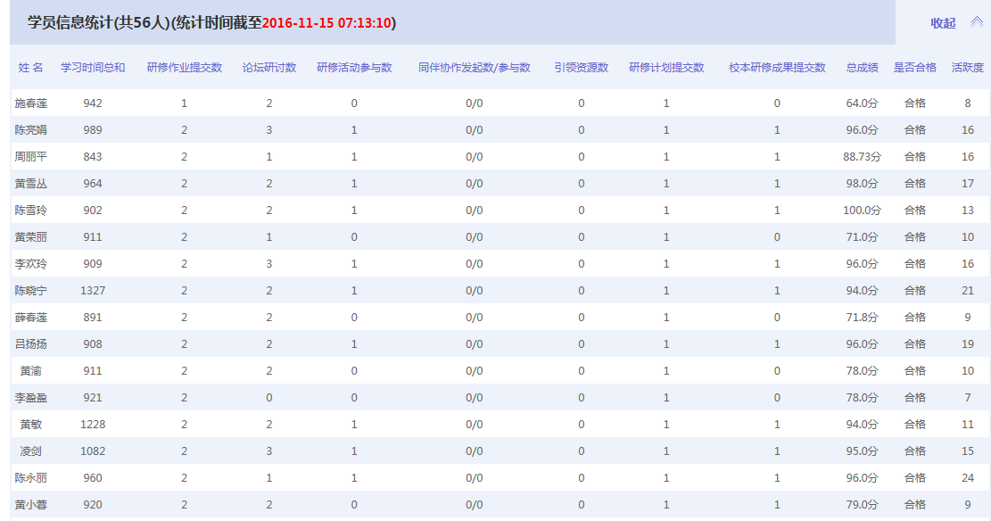
小学语文21工作坊

Slide 7
培训感言
作为一名农村小学教师，网络络研修给了我们一个学习、交流的一个很好的平台，它跨越各县市、各乡镇、各学校间的时空距离，神奇地让我们在一线广大教师得以实现与同行、与能手、与精英、与专家共同在线交流、探讨、合作、学习的愿望。在这里，我们沉醉其中；在这里，我们乐此不疲。我有幸参这期网络研修培训，受益匪浅，如一缕春风吹进我的心田，对我的大脑也是一次全新的洗礼。通过研修，我的认识有了转变，对教育教学工作也有了一种新的理解。在这次网络研修中，我认真观看了视频课程及大量教学案例片段，参入了全组教师的热烈讨论，提高了自身的专业水平与知识素养，完善了自己的教学理念。通过网络进行话与话的交流、心与心的碰撞，思想和思想的共融。我们在交流中碰撞思想，在交流中深入研讨，在交流中解决实际工作中的问题，在交流中开拓视野、增长见识、丰富信息„„网络教研的神奇力量着实令人震撼！
在网络研修中，我具体做了以下几点：
(1)积极观看了视频课程及大量教学案例片段，在观看视频的同时，积极发起话题。
(2)积极发表研修日志，并且主动发表自己看法，积极向专家及其他学员老师请教。
经历这次网络教研生活，我受益匪浅，让我感触最深的是：现代教育要求教师要由“单纯、简单教书型教师向学习、研究型教师转变”，
以前看来是盲从、可笑而遥不可及的，然而，网络教研却帮助我在不知不觉中成功完成了教师角色的转换。
我的未来目标是通过自己的不断磨砺成为一名骨干教师，我有信心在未来的道路上通过学习让自己走得更远，要想让自己成为一名合格骨干教师。为了理想中的教育事业，我将自强不息，努力向前！ 总之，在今后的工作中，我还会一如既往地进行专业研修，不断创新思路，改进教学方法，使自己真正成为一名骨干教师。
张春花

Slide 8
培训感言
关注心灵
打开钦州市2016年“区培计划”网页，映入眼帘并深深吸引我的是“关注心灵”这个内容，带着好奇我打开了视频。很快，“逃跑”、“一封求助信”、“球场上的哭声”等视频我都一一看完，但是，我没有关闭视频，而是继续打开反复地读看，慢慢体会。期间，一连串的问题在我脑海中停留，到底什么是教育？怎样才能做好教育？看了李玉平老师的“关注心灵”的教学后，从教15年的自己又一次被触动了。在具体教学中，“学习小组”“一帮一互助”这些教学方式都比较合适，但你有教育优生用宽容、换位思考来对待学困生了吗？你有教会学困生学会感谢、学会求助、学会学习方法、学会交往技巧了吗？对于好强心比较强，把奖状看得很重的学生，你有正确引导了吗？你又是怎样引导的？是啊，很多引导我们都忘了，我们都记住教会课本中的知识，但是学生想什么，我们很多时候都忘了。这是一次心灵触动，也希望是一次进步！谢谢你，区培！我会好好学习！
黄燕丽

Slide 9
学情总结
从平台统计的数据来看，所有的学员能积极的登录平台学习，完成相关的作业，全部学员已达到合格。有29名学员达到了优秀，有1名学员成绩100分，可喜可贺！

